Slide 1
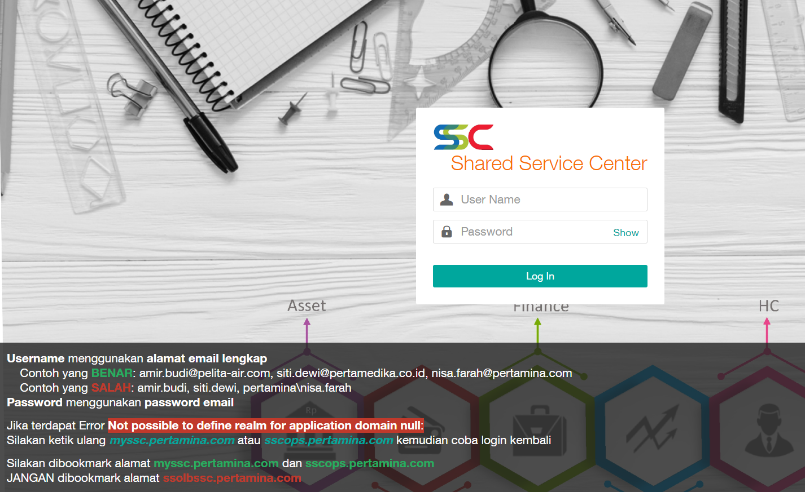
Email – Perpanjangan Jangka Waktu Account Email – Pekerja (Pekerja Waktu Tertentu - PWT)
- Jangka Waktu Akun Email Pekerja Waktu Tertentu (PWT) adalah mengikuti Jangka waktu Kontrak Kerja Pekerja ybs.
- Pastikan sudah melakukan request perpanjangan jangka waktu account email sebelum jangka waktu kontrak kerja berakhir
- Pekerja mengakses Alamat myssc.pertamina.com
Login menggunakan akun email : …..@pelita-air.com
Password : password email

Slide 2
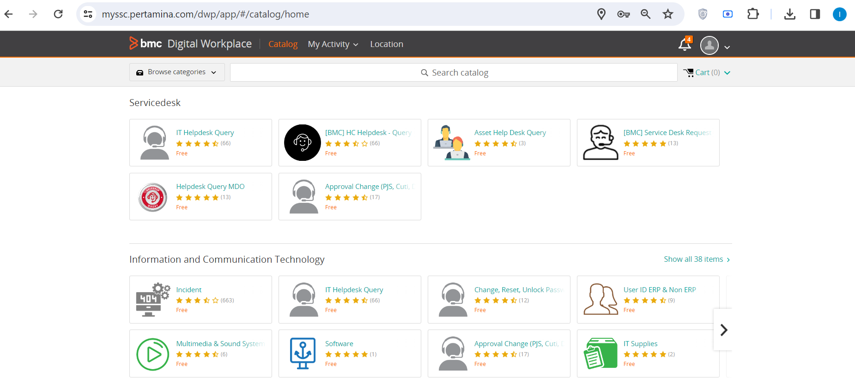
Email – Perpanjangan Jangka Waktu Account Email – Pekerja (Pekerja Waktu Tertentu - PWT)
-
Klik Show all 38 items

Slide 3
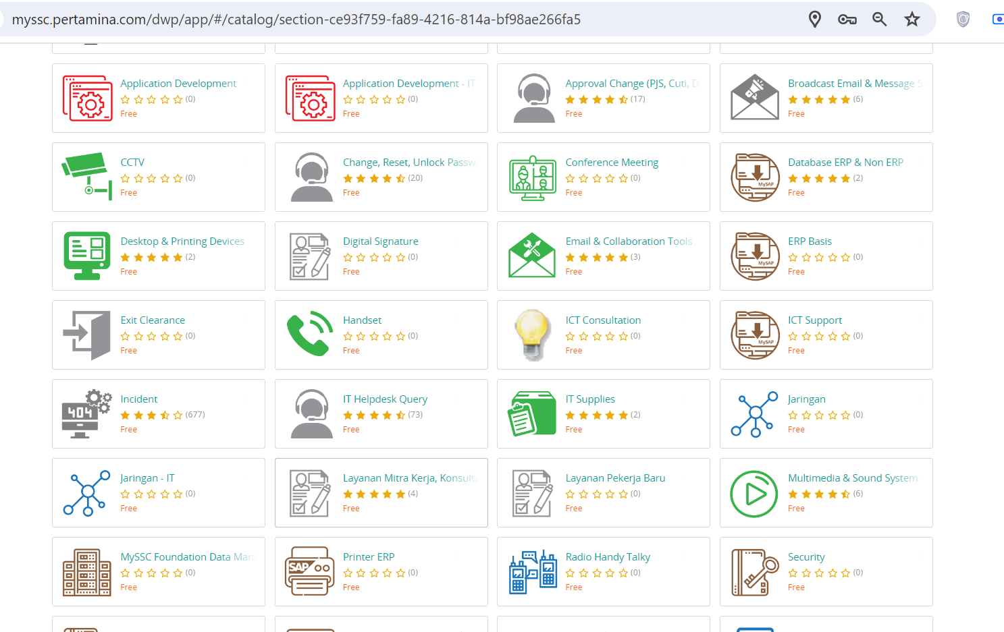
Email – Perpanjangan Jangka Waktu Account Email – Pekerja (Pekerja Waktu Tertentu - PWT)
-
Pilih Email & Collaboration Tools

Slide 4
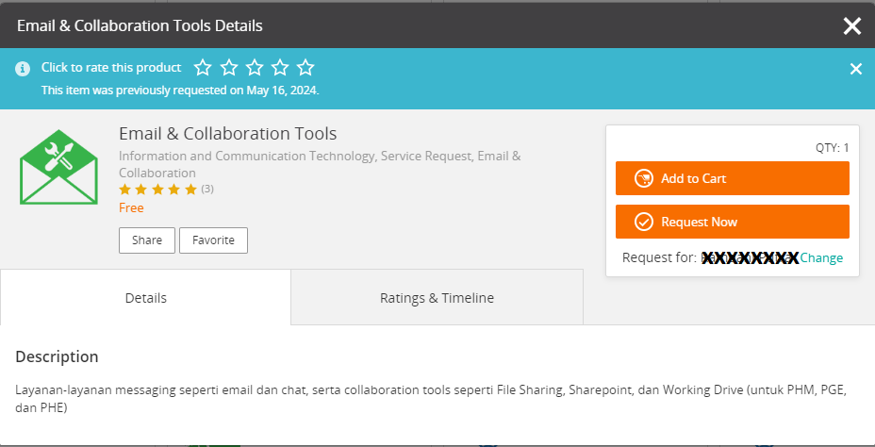
Email – Perpanjangan Jangka Waktu Account Email – Pekerja (Pekerja Waktu Tertentu - PWT)
Pilih Request Now

Slide 5
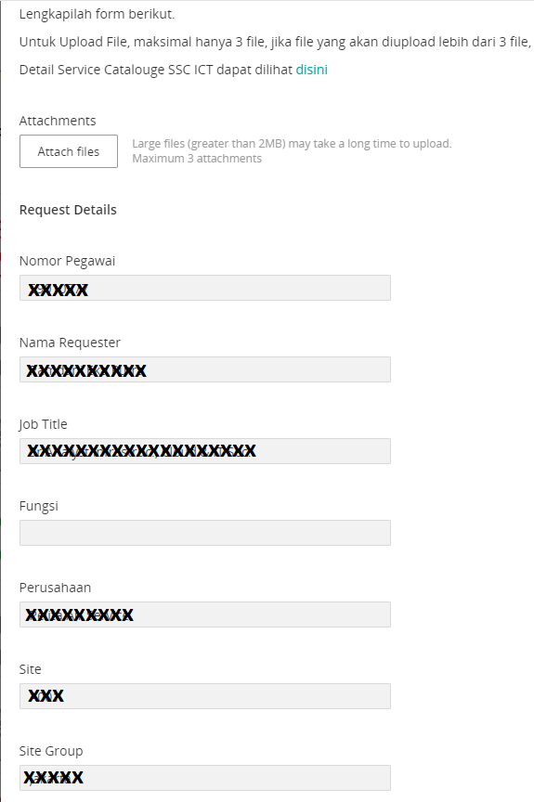
Email – Perpanjangan Jangka Waktu Account Email – Pekerja (Pekerja Waktu Tertentu - PWT)
Upload Dokumen Kontrak Kerja terbaru yang sudah ditandatangani 2 pihak (informasi yang berisi nilai gaji harap disensor dan tidak terbaca)
Maksimum ukuran file / file size adalah 2MB (disarankan, untuk menghindari reject upload / gagal upload)

Slide 6
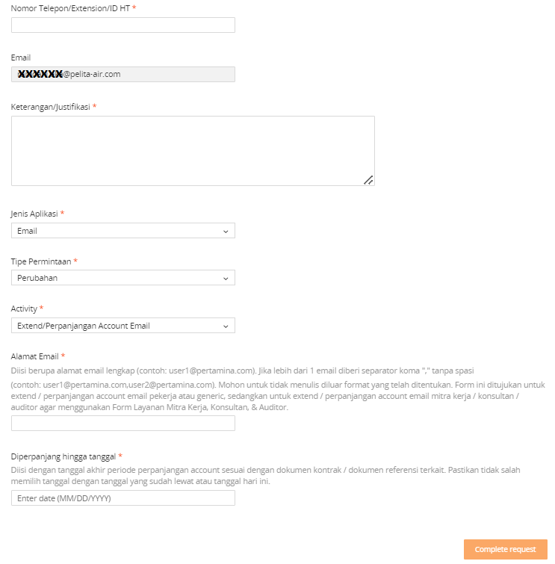
Email – Perpanjangan Jangka Waktu Account Email – Pekerja (Pekerja Waktu Tertentu - PWT)
Nomor Telepon / Extension / ID / HT :
Input nomor handphone ybs
Keterangan / Justifikasi (Silahkan dicopy-paste) :
Mohon bantuannya untuk dapat dilakukan perpanjangan jangka waktu account email :
…….@pelita-air.com
Nama Lengkap : …………
Nomor Pekerja : …………
Terlampir dokumen kontrak yang sudah ditandatangani kedua pihak (sebagai justifikasi)
Jenis Aplikasi :
Email
Tipe Permintaan :
Perubahan
Activity :
Extend / Perpanjangan Account Email
Alamat Email :
…….@pelita-air.com
Diperpanjang hingga tanggal :
Sesuaikan dengan tanggal terbaru berakhirnya kontrak, dan dimohon untuk tidak melakukan pemalsuan pengisian data, segala resiko ditanggung oleh yang bersangkutan (data akan divalidasi oleh tim SSC Pertamina berdasarkan kontrak yang diupload )
Setelah selesai semua, klik Complete Request Lalu Pilih Im Done

Slide 7
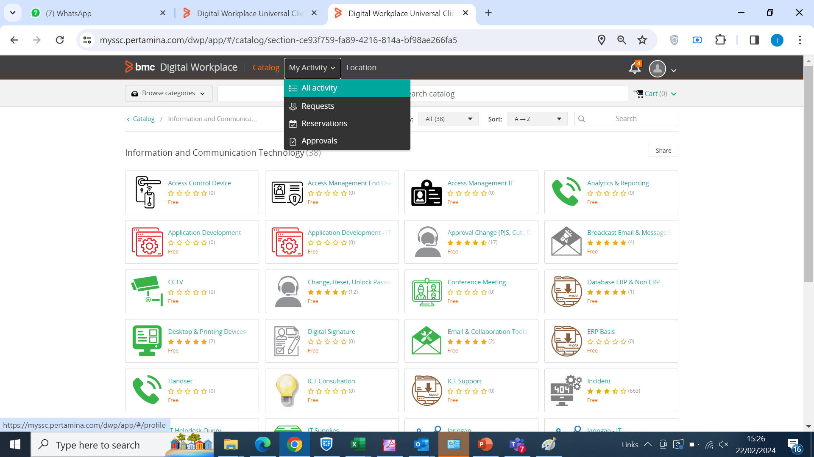
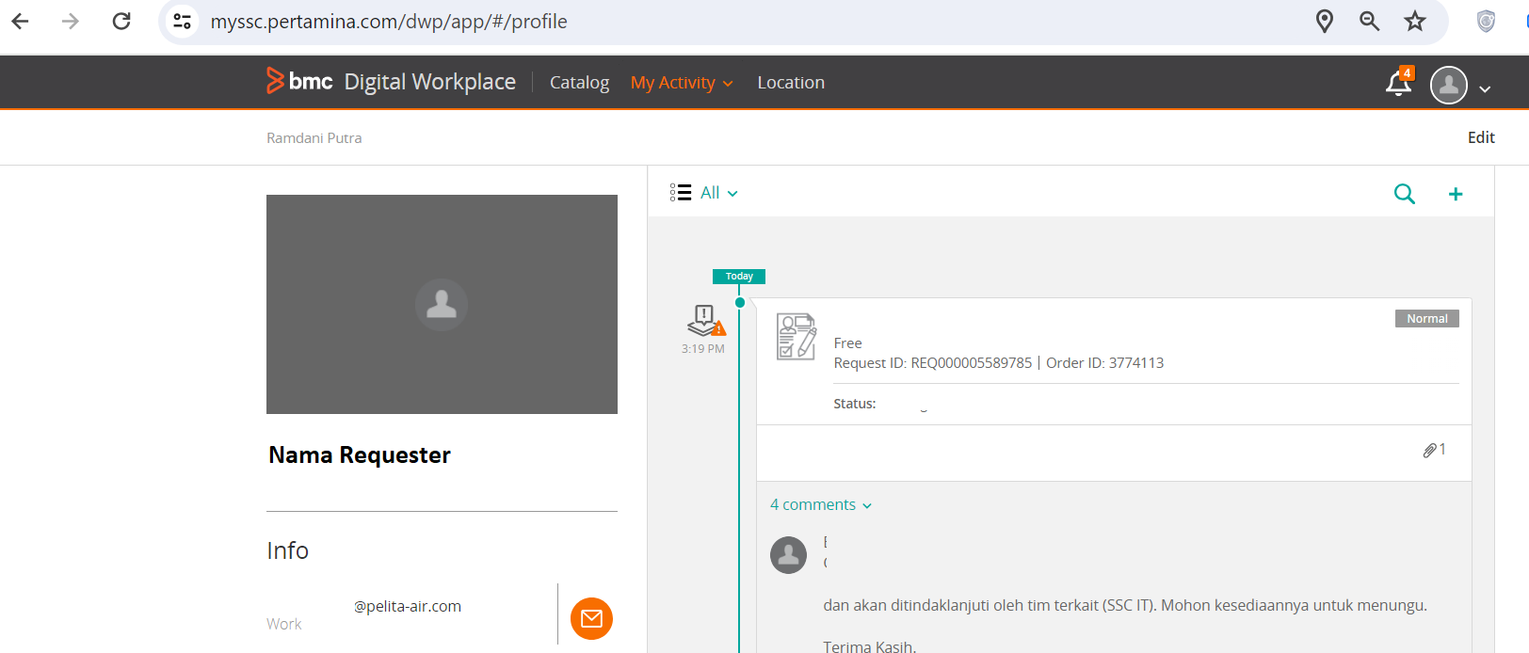
Email – Perpanjangan Jangka Waktu Account Email – Pekerja (Pekerja Waktu Tertentu - PWT)
- Selanjutnya menunggu Follow Up dari rekan-rekan SSC Pertamina.
- Perihal Follow up dapat dilakukan pengecekan secara berkala di aplikasi myssc.pertamina.com di Menu My Activity -> All
Activity
-

